Slide 1
第3章 Spring Bean
主要内容
Bean的配置
Bean的实例化
Bean的作用域
Bean的生命周期
Bean的装配方式

Slide 2
3.1 Bean的配置
Spring可以看作一个大型工厂，生产和管理Spring容器中的Bean。如何使用这个工厂生产和管理Bean，需要开发者将Bean配置在Spring的配置文件中。Spring框架支持XML和Properties两种格式的配置文件，在实际开发中，常用XML格式的配置文件。
Bean的配置示例代码如下：
<?xml version="1.0" encoding="UTF-8"?>
<beans xmlns="http://www.springframework.org/schema/beans"
xmlns:xsi="http://www.w3.org/2001/XMLSchema-instance"
xsi:schemaLocation="http://www.springframework.org/schema/beans
http://www.springframework.org/schema/beans/spring-beans.xsd">
<!-- 使用id属性定义myTestDIDao，其对应的实现类为dao.TestDIDaoImpl-->
<bean id="myTestDIDao" class="dao.TestDIDaoImpl" />
<!-- 使用构造方法注入 -->
<bean id="testDIService" class="service.TestDIServiceImpl">
<!--给构造方法传引用类型的参数值myTestDIDao-->
<constructor-arg index="0" ref="myTestDIDao"/>
</bean>
</beans>

Slide 3
3.2 Bean的实例化
Spring框架实例化Bean有三种方式：构造方法实例化、静态工厂实例化和实例工厂实例化（其中，最常用的实例方法是构造方法实例化）。

Slide 4
3.2.1 构造方法实例化
在Spring框架中，Spring容器可以调用Bean对应类中无参数构造方法来实例化Bean，这种方式称为构造方法实例化。
1．创建Web应用ch3
2．创建BeanClass类
3．创建配置文件
4．创建测试类

Slide 5
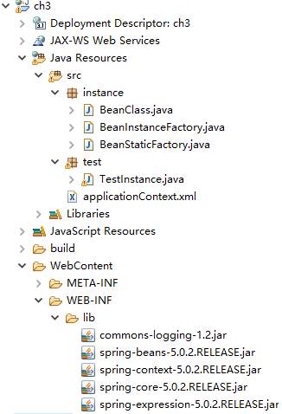
1．创建Web应用ch3

Slide 6
2．创建BeanClass类
在ch3的src目录下，创建instance包，并在该包中创建BeanClass类，代码如下：
package instance;
public class BeanClass {
public String message;
public BeanClass() {
message = "构造方法实例化Bean";
}
public BeanClass(String s) {
message = s;
}
}

Slide 7
3．创建配置文件
在ch3的src目录下，创建Spring的配置文件applicationContext.xml，在配置文件中定义一个id为constructorInstance的Bean，代码如下：
<?xml version="1.0" encoding="UTF-8"?>
<beans xmlns="http://www.springframework.org/schema/beans"
xmlns:xsi="http://www.w3.org/2001/XMLSchema-instance"
xsi:schemaLocation="http://www.springframework.org/schema/beans
http://www.springframework.org/schema/beans/spring-beans.xsd">
<!-- 构造方法实例化Bean -->
<bean id="constructorInstance" class="instance.BeanClass"/>
</beans>

Slide 8
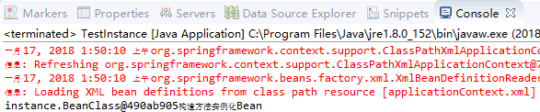
4．创建测试类
在ch3的src目录下，创建test包，并在该包下创建测试类TestInstance，代码如下：
package test;
import org.springframework.context.ApplicationContext;
import org.springframework.context.support.ClassPathXmlApplicationContext;
import instance.BeanClass;
public class TestInstance {
public static void main(String[] args) {
//初始化Spring容器ApplicationContext，加载配置文件
ApplicationContext appCon = new ClassPathXmlApplicationContext("applicationContext.xml");
//测试构造方法实例化Bean
BeanClass b1 = (BeanClass)appCon.getBean("constructorInstance");
System.out.println(b1+ b1.message);
}
}

Slide 9
3.2.2 静态工厂实例化
使用静态工厂实例化Bean时，要求开发者在工厂类中创建一个静态方法来创建Bean的实例。配置Bean时，class属性指定静态工厂类，同时还需要使用factory-method属性指定工厂类中的静态方法。
1．创建工厂类BeanStaticFactory
2．编辑配置文件
3．添加测试代码

Slide 10
1．创建工厂类BeanStaticFactory
在instance包中，创建工厂类BeanStaticFactory，该类中有个静态方法来实例化对象，具体代码如下：
package instance;
public class BeanStaticFactory {
private static BeanClass beanInstance = new BeanClass("调用静态工厂方法实例化Bean");
public static BeanClass createInstance() {
return beanInstance;
}
}

Slide 11
2．编辑配置文件
在配置文件applicationContext.xml中，添加如下配置代码：
<!-- 静态工厂方法实例化Bean，createInstance为静态工厂类BeanStaticFactory中的静态方法-->
<bean id="staticFactoryInstance" class="instance.BeanStaticFactory" factory-method="createInstance"/>

Slide 12
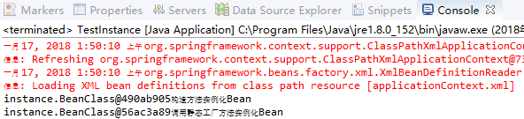
3．添加测试代码
在测试类TestInstance中，添加如下代码：
//测试静态工厂方法实例化Bean
BeanClass b2 = (BeanClass)appCon.getBean("staticFactoryInstance");
System.out.println(b2 + b2.message);

Slide 13
3.2.3 实例工厂实例化
使用实例工厂实例化Bean时，要求开发者在工厂类中创建一个实例方法来创建Bean的实例。配置Bean时，需要使用factory-bean属性指定配置的实例工厂，同时还需要factory-method属性指定实例工厂中的实例方法。
1．创建工厂类BeanInstanceFactory
2．编辑配置文件
3．添加测试代码

Slide 14
1．创建工厂类BeanInstanceFactory
在instance包中，创建工厂类BeanInstanceFactory，该类中有个实例方法来实例化对象，具体代码如下：
package instance;
public class BeanInstanceFactory {
public BeanClass createBeanClassInstance() {
return new BeanClass("调用实例工厂方法实例化Bean");
}
}

Slide 15
2．编辑配置文件
在配置文件applicationContext.xml中，添加如下配置代码：
<!-- 配置工厂 -->
<bean id="myFactory" class="instance.BeanInstanceFactory"/>
<!-- 使用factory-bean属性指定配置工厂 ，
使用factory-method属性指定使用工厂中哪个方法实例化Bean-->
<bean id="instanceFactoryInstance" factory-bean="myFactory" factory-method="createBeanClassInstance"/>

Slide 16
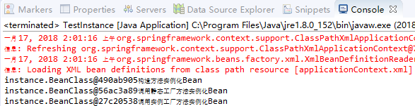
3．添加测试代码
在测试类TestInstance中，添加如下代码：
//测试实例工厂方法实例化Bean
BeanClass b3 = (BeanClass)appCon.getBean("instanceFactoryInstance");
System.out.println(b3 + b3.message);

Slide 17
3.3 Bean的作用域
作用域名称 | 描述
singleton | 默认的作用域，使用singleton定义的Bean在Spring容器中只有一个Bean实例。
prototype | Spring容器每次获取prototype定义的Bean，容器都将创建一个新的Bean实例。
request | 在一次HTTP请求中容器将返回一个Bean实例，不同的HTTP请求返回不同的Bean实例。仅在Web Spring应用程序上下文中使用。
session | 在一个HTTP Session中，容器将返回同一个Bean实例。仅在Web Spring应用程序上下文中使用。
application | 为每个ServletContext对象创建一个实例，即同一个应用共享一个Bean实例。仅在Web Spring应用程序上下文中使用。
websocket | 为每个WebSocket对象创建一个Bean实例。仅在Web Spring应用程序上下文中使用。

Slide 18
3.3.1 singleton作用域
当将bean的scope设置为singleton时，Spring IoC容器仅生成和管理一个Bean实例。使用id或name获取Bean实例时，IoC容器将返回共享的Bean实例。
由于singleton是scope的默认方式，因此有两种方式将bean的scope设置为singleton。配置文件示例代码如下：
<bean id="constructorInstance" class="instance.BeanClass"/>
或
<bean id="constructorInstance" class="instance.BeanClass" scope="singleton"/>

Slide 19
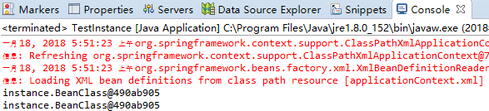
测试singleton作用域，代码如下：
//初始化Spring容器ApplicationContext，加载配置文件
ApplicationContext appCon = new ClassPathXmlApplicationContext("applicationContext.xml");
//测试构造方法实例化Bean
BeanClass b1 = (BeanClass)appCon.getBean("constructorInstance");
System.out.println(b1);
BeanClass b2 = (BeanClass)appCon.getBean("constructorInstance");
System.out.println(b2);

Slide 20
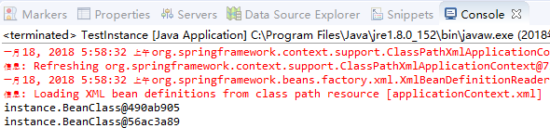
3.3.2 prototype作用域
当bean的scope设置为prototype时，Spring IoC容器将为每次请求创建一个新的实例。如果将3.3.1中bean的配置修改如下：
<bean id="constructorInstance" class="instance.BeanClass" scope="prototype"/>

Slide 21
3.4 Bean的生命周期
Bean的生命周期整个过程如下：
1．根据Bean的配置情况，实例化一个Bean。
2．根据Spring上下文对实例化的Bean进行依赖注入，即对Bean的属性进行初始化。
3．如果Bean实现了BeanNameAware接口，将调用它实现的setBeanName(String beanId)方法，此处参数传递的是Spring配置文件中Bean的ID。
4．如果Bean实现了BeanFactoryAware接口，将调用它实现的setBeanFactory()方法，此处参数传递的是当前Spring工厂实例的引用。
5．如果Bean实现了ApplicationContextAware接口，将调用它实现的setApplicationContext(ApplicationContext)方法，此处参数传递的是Spring上下文实例的引用。
6．如果Bean关联了BeanPostProcessor接口，将调用预初始化方法postProcessBeforeInitialization(Object obj, String s)对Bean进行操作。

Slide 22
7．如果Bean实现了InitializingBean接口，将调用afterPropertiesSet()方法。
8．如果Bean在Spring配置文件中配置了init-method属性，将自动调用其配置的初始化方法。
9．如果Bean关联了BeanPostProcessor接口，将调用postProcessAfterInitialization(Object obj, String s)方法，由于是在Bean初始化结束时调用After方法，也可用于内存或缓存技术。
以上工作（1至9）完成以后就可以使用该Bean，由于该Bean的作用域是singleton，所以调用的是同一个Bean实例。
10．当Bean不再需要时，将经过销毁阶段，如果Bean实现了DisposableBean接口，将调用其实现的destroy方法将Spring中的Bean销毁。
11．如果在配置文件中通过destroy-method属性指定了Bean的销毁方法，将调用其配置的销毁方法进行销毁。

Slide 23
下面通过一个实例演示Bean的生命周期。
1．创建Bean的实现类
在ch3应用src目录中，创建包life，在life包下创建类BeanLife。在类BeanLife中有两个方法，一个演示初始化过程，一个演示销毁过程。具体代码如下：
package life;
public class BeanLife {
public void initMyself() {
System.out.println(this.getClass().getName() + "执行自定义的初始化方法");
}
public void destroyMyself() {
System.out.println(this.getClass().getName() +"执行自定义的销毁方法");
}
}

Slide 24
2．配置Bean
在Spring配置文件中，使用实现类BeanLife配置一个id为beanLife的Bean。具体代码如下：
<!-- 配置bean，使用init-method属性指定初始化方法，使用 destroy-method属性指定销毁方法-->
<bean id="beanLife" class="life.BeanLife" init-method="initMyself" destroy-method="destroyMyself"/>

Slide 25
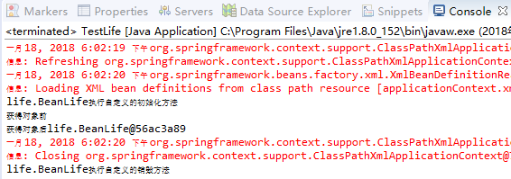
3．测试生命周期
在ch3应用的test包中，创建测试类TestLife，具体代码如下：
//初始化Spring容器，加载配置文件
//为了方便演示销毁方法的执行，这里使用ClassPathXmlApplicationContext
//实现类声明容器
ClassPathXmlApplicationContext ctx =
new ClassPathXmlApplicationContext("applicationContext.xml");
System.out.println("获得对象前");
BeanLife blife = (BeanLife)ctx.getBean("beanLife");
System.out.println("获得对象后" + blife);
ctx.close();//关闭容器，销毁Bean对象

Slide 26
3.5 Bean的装配方式
Bean的装配可以理解为将Bean依赖注入到Spring容器中，Bean的装配方式即Bean依赖注入的方式。Spring容器支持基于XML配置的装配、基于注解的装配以及自动装配等多种装配方式。本节将主要讲解基于XML配置的装配和基于注解的装配。

Slide 27
3.5.1 基于XML配置的装配
通过2.3节的学习后，我们知道Spring提供了两种基于XML配置的装配方式：构造方法注入和属性setter方法注入。
下面通过一个实例来演示基于XML配置的装配方式。
1．创建Bean的实现类
2．配置Bean
3．测试基于XML配置的装配方式

Slide 28
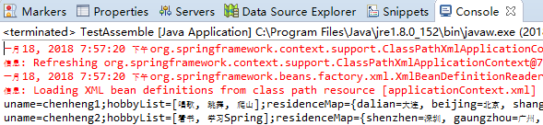
1．创建Bean的实现类
在ch3应用src目录中，创建包assemble，在assemble包下创建类ComplexUser。在类ComplexUser中分别使用构造方法注入和setter注入。
2．配置Bean
在Spring配置文件中，使用实现类ComplexUser配置Bean的两个实例。
3．测试基于XML配置的装配方式
在ch3应用的test包中，创建测试类TestAssemble。

Slide 29
3.5.2 基于注解的装配
在Spring框架中定义了一系列的注解，常用注解如下所示。
1．@Component
该注解是一个泛化的概念，仅仅表示一个组件对象（Bean），可以作用在任何层次上。
下面通过一个实例讲解@Component()。

Slide 30
（1）创建Bean的实现类
@Component()
/**相当于@Component("annotationUser")或@Component(value = "annotationUser")，annotationUser为Bean的id，默认为首字母小写的类名**/
public class AnnotationUser {
@Value("chenheng")//只注入了简单的值，复杂值的注入目前使用该方式还解决不了
private String uname;
/**省略setter和getter方法**/
}

Slide 31
（2）配置注解
现在有了Bean的实现类，但还不能进行测试，因为Spring容器并不知道去哪里扫描Bean对象。需要在配置文件中配置注解，注解配置方式如下：
<context:component-scan base-package="Bean所在的包路径"/>
<!-- 使用context命名空间，通过Spring扫描指定包annotation及其子包下所有Bean的实现类，进行注解解析 -->
<context:component-scan base-package="annotation"/>

Slide 32
（3）测试Bean实例
ApplicationContext appCon = new ClassPathXmlApplicationContext("annotationContext.xml");
AnnotationUser au = (AnnotationUser)appCon.getBean("annotationUser");
System.out.println(au.getUname());
注：在Spring 4.0以上版本，配置注解指定包中的注解进行扫描前，需要事先导入Spring AOP的JAR包spring-aop-5.0.2.RELEASE.jar。

Slide 33
2．@Repository
该注解用于将数据访问层（DAO）的类标识为Bean，即注解数据访问层Bean，其功能与@Component()相同。
3．@Service
该注解用于标注一个业务逻辑组件类（Service层），其功能与@Component()相同。
4．@Controller
该注解用于标注一个控制器组件类（Spring MVC的Controller），其功能与@Component()相同。
5．@Autowired
该注解可以对类成员变量、方法及构造方法进行标注，完成自动装配的工作。 通过 @Autowired的使用来消除setter 和getter方法。默认按照Bean的类型进行装配。
6．@Resource
该注解与@Autowired功能一样。区别在于，该注解默认是按照名称来装配注入的，只有当找不到与名称匹配的Bean才会按照类型来装配注入；而@Autowired默认按照Bean的类型进行装配，如果想按照名称来装配注入，则需要结合@Qualifier注解一起使用。
@Resource注解有两个属性：name和type。name属性指定Bean实例名称，即按照名称来装配注入；type属性指定Bean类型，即按照Bean的类型进行装配。

Slide 34
7．@Qualifier
该注解与@Autowired注解配合使用。当@Autowired注解需要按照名称来装配注入，则需要结合该注解一起使用，Bean的实例名称由@Qualifier注解的参数指定。
上面几个注解中，虽然@Repository、@Service和 @Controller等注解的功能与@Component()相同，但为了使标注类的用途更加清晰（层次化），在实际开发中推荐使用@Repository标注数据访问层（DAO层）、使用@Service标注业务逻辑层（Service层）以及使用@Controller标注控制器层（控制层）。
下面通过一个实例讲解如何使用这些注解。

Slide 35
（1）创建DAO层
在ch3应用的src中，创建annotation.dao包，该包下创建TestDao接口和TestDaoImpl实现类，并将实现类TestDaoImpl使用@Repository注解标注为数据访问层。
（2）创建Service层
在ch3应用的src中，创建annotation.service包，该包下创建TestService接口和TestSeviceImpl实现类，并将实现类TestSeviceImpl使用@Service注解标注为业务逻辑层。
（3）创建Controller层
在ch3应用的src中，创建annotation.controller包，该包下创建TestController类，并将TestController类使用@Controller注解标注为控制器层。

Slide 36
（4）配置注解
由于annotation.dao、annotation.service和annotation.controller包都属于annotation包的子包，因此，不再需要在配置文件annotationContext.xml中配置注解。
（5）创建测试类
在ch3应用的test包中，创建测试类TestMoreAnnotation
ApplicationContext appCon = new ClassPathXmlApplicationContext("annotationContext.xml");
TestController testcon = (TestController)appCon.getBean("testController");
testcon.save();

